Slide 1
TIẾP CẬN HỘI CHỨNG HUYẾT TÁN TRẺ EM
THUYET TRINH NHOM NHO
ĐỐI TƯỢNG SAU ĐẠI HỌC
THỜI GIAN 4 TiẾT

Slide 2
ĐỊNH NGHĨA
Hồng cầu trưởng thành có đời sống giảm (<100 ngày)
Bình thường hồng cầu trưởng thành có đời sống 110-120 ngày, trung bình mỗi ngày có 1% hồng cầu già bị huỷ đi và hồng cầu non từ tuỷ ra.
Khi hồng cầu trưởng thành bị tăng phá huỷ, tuỷ sẽ tăng hoạt động sản xuất hồng cầu để đáp ứng nhu cầu cơ thể, nhờ vậy dấu hiệu thiếu máu sẽ không xuất hiện
Khi hồng cầu bị phá hủy nhanh, đời sống hồng cầu qúa ngắn, sự tăng hoạt động tủy và erythropoietine không đủ , bệnh nhân sẽ có dấu hiệu thiếu máu

Slide 3
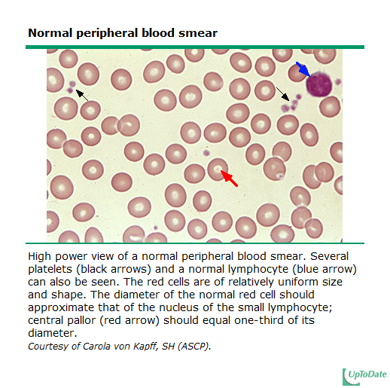
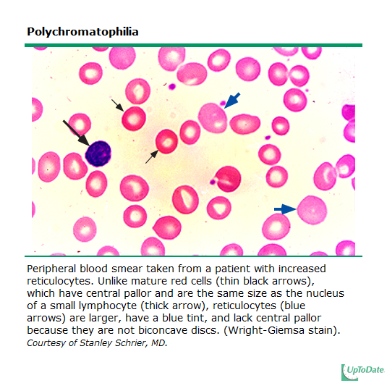
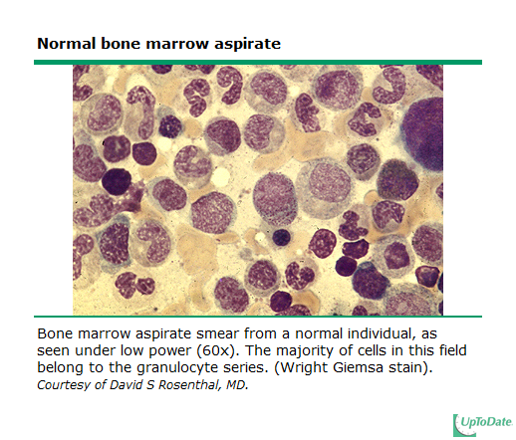
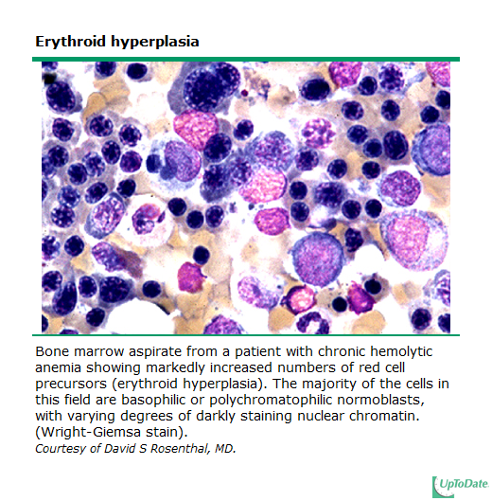
PHẾT MÁU & PHẾT TỦY : BÌNH THƯỜNG & TĂNG SINH DÒNG HỒNG CẦU

Slide 4
LỊCH SỬ BỆNH
Galen, mô tả lần đầu vào thế kỷ II
Vanlair &Masius phát hiện bệnh hồng cầu hình cầu di truyền
Minkowski &Chauffard: thiếu máu huyết tán bẩm sinh.
Hayem &Widal: mô tả thiếu máu huyết tán bẩm sinh
Lederer &Brill: mô tả huyết tán vô căn
1930-1950: chẩn đoán phân biệt các trường hợp huyết tán

Slide 5
PHÂN LOẠI HUYẾT TÁN
Thời gian huyết tán: thời gian xuất hiện cấp hay mãn.
Vị trí huyết tán: nội mạch hay ngoại mạch
Nguyên nhân :di truyền hay mắc phải
Nguyên nhân tại hồng cầu hay ngoài hồng cầu
Phối hợp:
Khiếm khuyết tại hồng cầu là bệnh di truyền
Khiếm khuyết ngoài hồng cầu là bệnh mắc phải
Ngoại lệ: tiểu huyết sắc tố kịch phát về đêm
Thiếu men G6PD

Slide 6
PHÂN LOẠI : HUYẾT TÁN DI TRUYỀN
Bất thường màng hồng cầu: bệnh hồng cầu hình cầu.
Thiếu hụt hệ enzyme chuyển hoá carbohydrate
Bất thường chuyển hoá nuclotide hồng cầu
Khiếm khuyết enzymes chuyển hoá đường pentose và ghutathion
Khiếm khuyết cấu trúc và tổng hợp globin

Slide 7
PHÂN LOẠI HUYẾT TÁN MẮC PHẢI
Huyết tán miễn dịch
Huyết tán tự miễn
Huyết tán đồng dị miễn dịch : truyền lầm nhóm máu, bất đồng nhóm máu mẹ và con, ghép tuỷ
Huyết tán do thuốc
Hội chứng mảnh vỡ hồng cầu:
Ghép mạch máu, thay van tim
Tắc vi mao mạch: TTP, HUS,DIC, tiền sản giật, não mô cầu
Tác nhân bên ngoài
Nhiễm trùng : Sốt rét, Clostridia
Tác nhân hoá lý: thuốc, hoá chất, phỏng,
Bệnh lý thứ phát: bệnh gan, bệnh thận
Tiểu huyết sắc tố do chạy bộ
Tiểu huyết sắc tố về đêm
Linh tinh : giảm phosphat máu, thiếu vitamine E ở trẻ sơ sinh

Slide 8
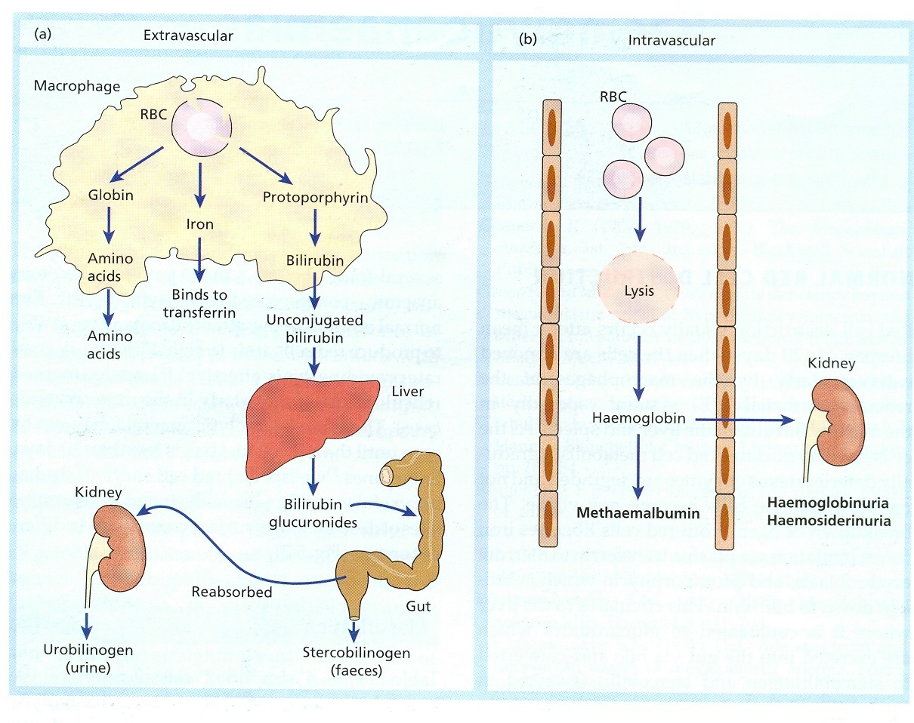
Sự phân huỷ hồng cầu bình thường xảy ra ngoại mạch do đại thực bào. Huyết tán nội mạch xuất hiện trong vài tình huống bất thường

Slide 9
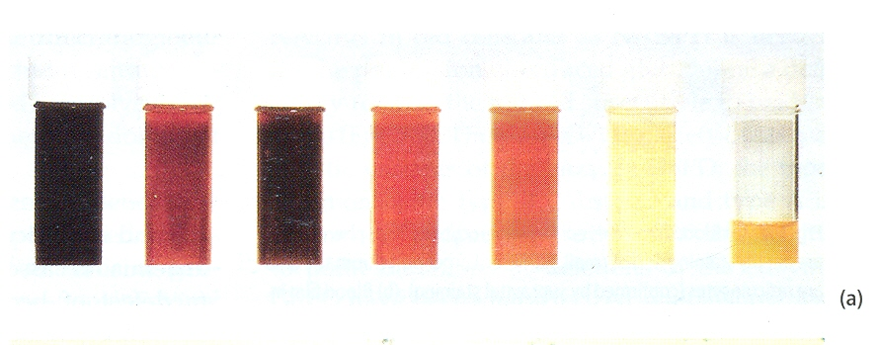
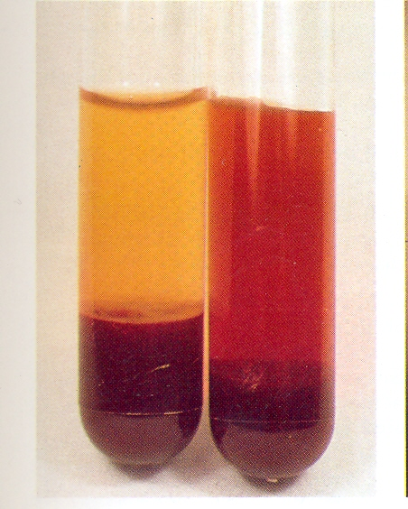
ĐẶC ĐIỂM TMHT NỘI MẠCH
Huyết tương TMHT nội mạch nặng
Diễn tiến nước tiểuTMHT nội mạch nặng

Slide 10
TRIỆU CHỨNG LÂM SÀNG
Huyết tán mãn (di truyền)
Thiếu máu nhiều mức độ: nhẹ, trung bình , nặng
Vàng da
Lách to
Sỏi mật: sỏi sắc tố đen ,# 10mm, 40-80% có cản quang . Chẩn đoán = oral cholescystography. Sinh lý bệnh: do tăng bilirubin gián tiếp , tăng lượng calci, giảm tiết mật.
Biến dạng xương: do tăng sản tuỷ xương.
Cơn suy tuỷ trên nền mãn sau nhiễm siêu vi ( human parvovirus B19).
Huyết tán cấp (mắc phải)
Huyết tán cấp :đột ngột nhức đầu, đau lưng, đau chi, đau bụng
Thiếu máu cấp: nhức đầu, lừ đừ, ói mữa, sốt run , da nhợt, tiểu ít, tim nhanh

Slide 11
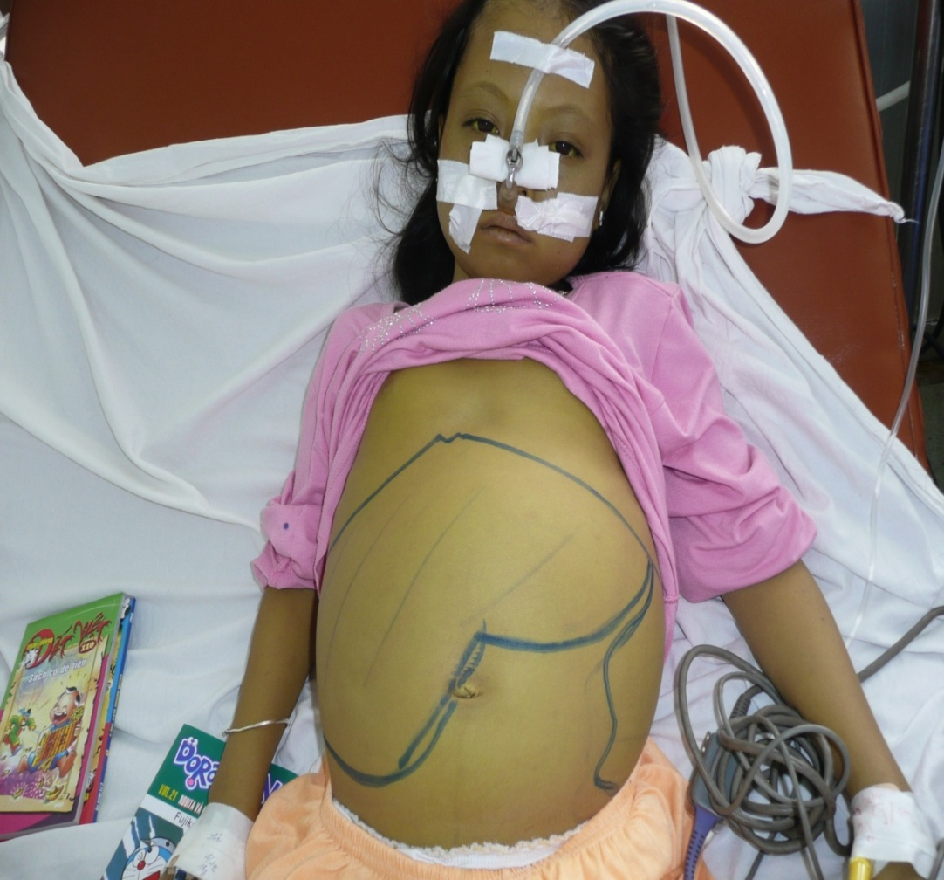
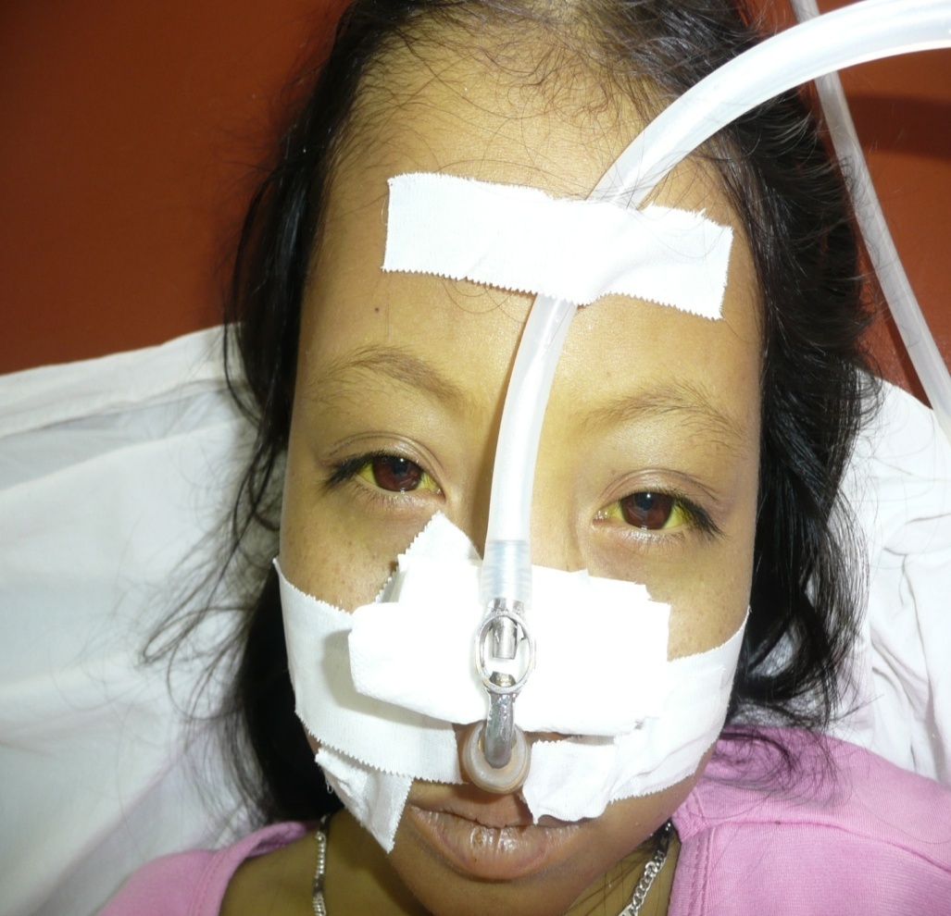

Slide 12
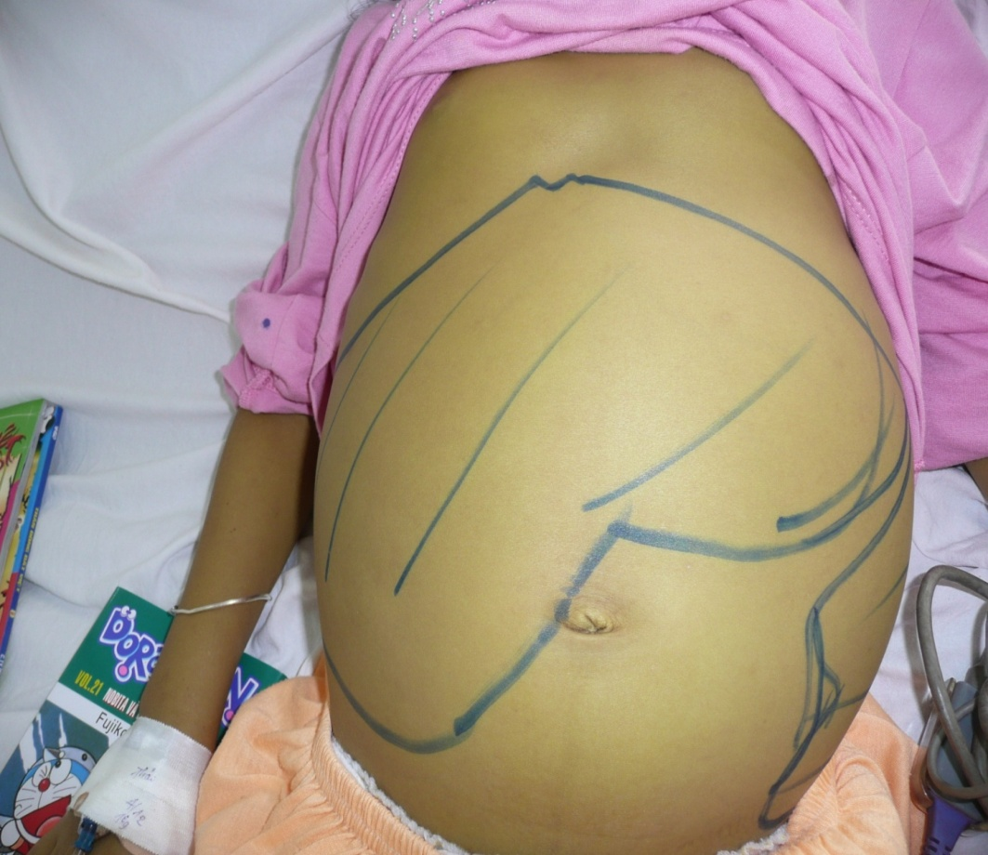
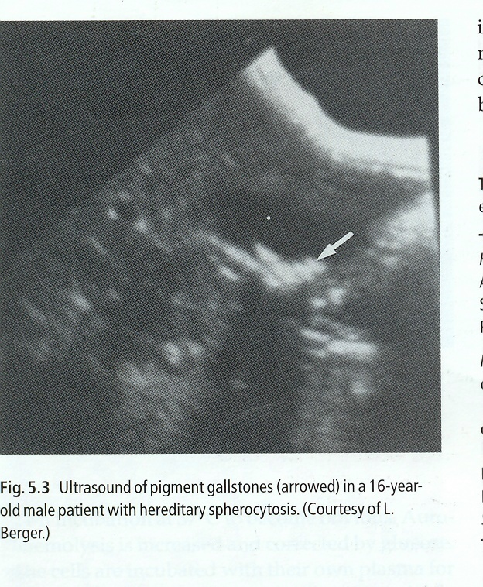

Slide 13
CẬN LÂM SÀNG:DẤU HIỆU TĂNG PHÁ HỦY HC
1. Đời sống hồng cầu giảm:
Erythrocyte survial Cr* cho thấy đời sống hồng cầu giảm < 20 ngày (BT= 28-37ngày)
Đời sống hồng cầu giảm (ngày): µ x100 / reticulocyte %
Chu trình quay vòng hồng cầu giảm (%/ngày) :100/ đời sống hồng cầu [( BT 1% (1-5)]
Thí dụ : Hct 27 % , µ =2 , ret 15%.
Đời sống HC = 100/ (ret %/ µ ) = 100/ (15 : 2) = 13 ngày ( BT 28 ngày)
Chu trình quay vòng của HC = 100/ 13 = 7.5 % mỗi ngày ( BT: 1%/ngày)
Tủy BN tăng hoạt động và đáp ứng được : 5/7.5 = 0.6 nhu cầu HC cơ thể ( 66% )
Khi có nhiễm trùng xảy ra , thì Hct sẽ bị giảm nặng.

Slide 14
CẬN LÂM SÀNG:DẤU HIỆU TĂNG PHÁ HỦY HC
2. Tăng chuyển hóa bilirubin
Bilirubin tăng: bilirubin toàn phần > 1mg/dl, sơ sinh >5mg/dl
Stercobilin trong phân: có giá trị khá chính xác , nhưng tùy thời điểm lấy phân và cách thu thập phân .
Lactate dehydrogenase: tăng 285-1160U/ml ( bt <240).Nhưng không có tính chuyên biệt vì có thể LDH tăng trong nhồi máu tim, nhồi máu phổi, viêm màng ngoài tim, bệnh lý thận.
Haptoglobin giảm (<20 mg/dl) (không chính xác vì Haptog có thể tăng HT do viêm nhiễm, Hapto ở trẻ em có thể ở ngưỡng thấp hơn người lớn, không đo ở trẻ < 3 tháng tuổi.
Glycosylated hemoglobin (Hb A1=GHb) giảm 3,9% (bt 6,7%), giá trị phân biệt tiểu đường và thiếu máu sau xuất huyết .

Slide 15
CẬN LÂM SÀNG:DẤU HIỆU TĂNG PHÁ HỦY HC
3. Dấu hiệu huyết tán nội mạch
Hemoglobinemia: Hb hiện diện trong huyết tương
Hemoglobinuria: Hb trong nước tiểu.
Hemosiderinuria : sắt trong nước tiểu
Methemalbumin/hemopexin :
plasma Hb is oxized to methemoglobin.
Heme + albumin / hempexin =methemalbumin.

Slide 16
CẬN LÂM SÀNG: DẤU HIỆU TĂNG SẢN XUẤT HỒNG CẦU
Tăng sinh sản xuất tủy
Máu ngoại biên
Reticulocyte : tăng số lượng hay tỉ lệ %
RI= 15 /[( 40-27): 2]= 2
Phết máu : tăng hồng cầu đa sắc, hồng cầu to, hồng cầu nhân
Tăng bạch cầu, tiểu cầu
Phân biệt : giảm bạch cầu, giảm tiểu cầu kèm huyết tán cần chẩn đoán phân biệt : lupus, ITP, paroxysmol noctural Hb uria
Tủy xương : tăng sản tủy
Tăng chuyển hóa sắt : sắt huyết thanh và ferritin tăng
Tăng chuyển hóa hồng cầu: tăng các enzyme chuyển hóa hồng cầu, protoporphyrine

Slide 17
TÓM TẮT CHẨN ĐOÁN THIẾU MÁU HUYẾT TÁN
XÉT NGHIỆM HUYẾT TÁN CẤP NỘI MẠCH
Tiểu Hb VÀ
Hb máu giảm nhanh ( >1g/dl tuần) : thiếu máu cấp
XÉT NGHIỆM HUYẾT TÁN MÃN
Hb giảm VÀ
Hồng cầu lưới tăng
Hồng cầu bị tăng phá hủy: bilirubin ↑, urobilin ↑, Ferritin↑

Slide 18
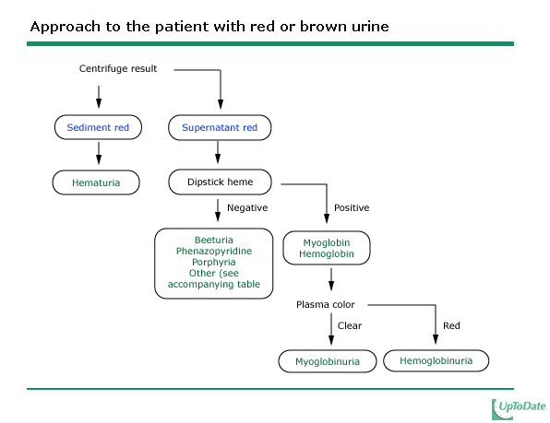

Slide 19
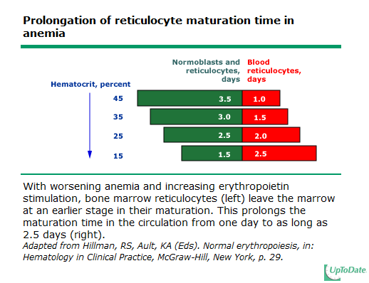

Slide 20
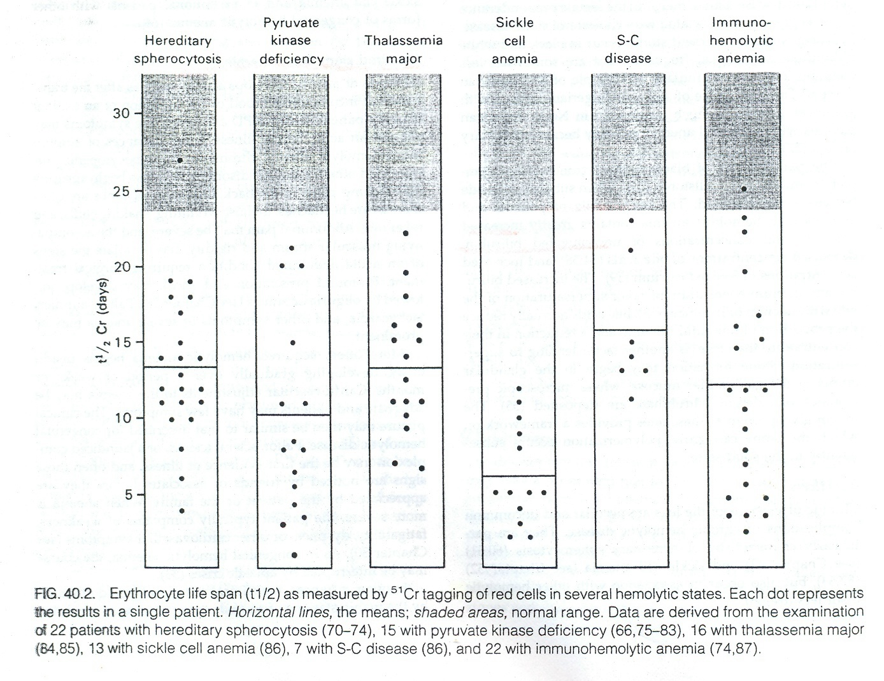
ERYTHROCYTE LIFE SPAN IN HA

Slide 21
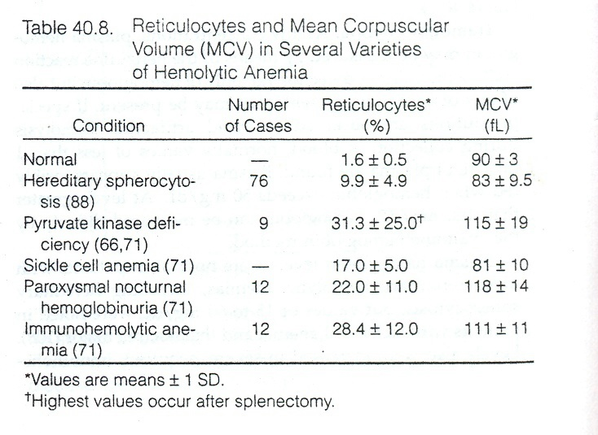
RET & MCV IN HA

Slide 22
CHẨN ĐOÁN NGUYÊN NHÂN HUYẾT TÁN
1. Bệnh sử, tiền sử: dịch tễ (sốt rét), thuốc, hóa chất...
2.Coombs test dương: HC tự tủa, huyết tán miễn dịch
3.Phết máu
Hình dạng bất thường
HC bia,( thalassemia, bệnh gan , sau cắt lách),
HC hình cầu ( huyết tán di truyền)
Cáu trúc bất thường HC:
Heinz, ( Hb bị tủa) bệnh Thalassemia, thiếu G6PD
Howell Jolie,
HC kết tủa: huyết tán miễn dịch
mãnh vở
4. Đo sức bền hồng cầu (osmotic fragillity test)
Cơ chế: đo sức bền màng hồng cầu trong dung dịch nhược trương
Kỹ thuật : ủ hồng cầu trong NaCl0.36% 30 phút.
Kết quả dương tính : thalassemia trait , thiếu máu thiếu sắt

Slide 23
TIẾN TRÌNH CHẨN ĐOÁN TMHT
LS +XN
Coombs test
Coombs dương
TMHT tự miễn
Coombs âm
NN ngoài HC
NN tại HC
Độc chất, Nhiễm trùng, DIC
Phết máu ngoại biên
MCV,MCH ↓
Điện di Hb ≠
MCV,MCH┴
Sức bền HC ↓
MCV, MCH ↑,đo men G6PD
Bệnh Hồng cầu hình cầu
Bệnh thiếu men G6PD
Thalassemia

Slide 24
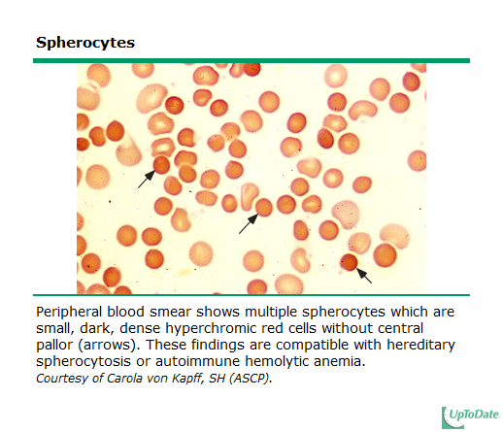
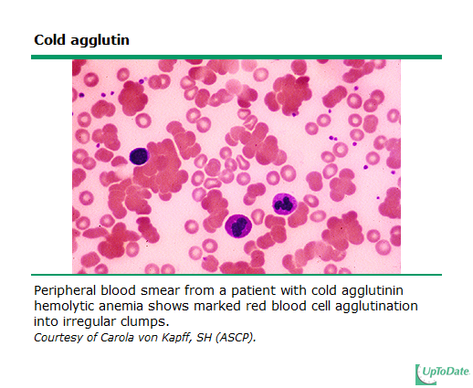
IMMUNE HAEMOLYTIC ANEMIA
Cold aggregates

Slide 25
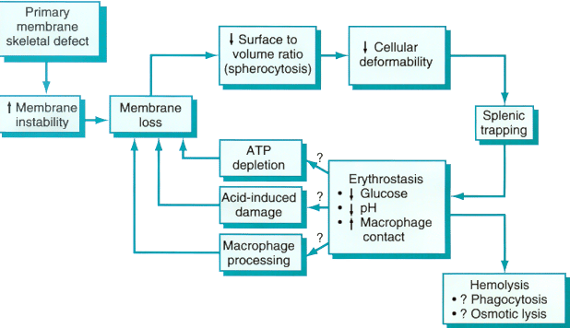
Figure 13-5 Model of the pathophysiology of hereditary spherocytosis. (Adapted from Wyngaarden JB, et al [eds]: Cecil Textbook of Medicine, 19th ed. Philadelphia, WB Saunders, 1992, p. 859.)

Slide 26
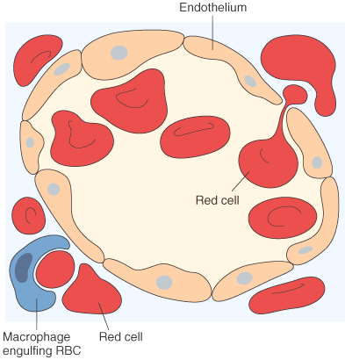
Figure 13-2 Schematic of splenic sinus (electron micrograph). A red cell is in the process of squeezing from the red pulp cords into the sinus lumen. Note the degree of deformability required for red cells to pass through the wall of the sinus.

Slide 27
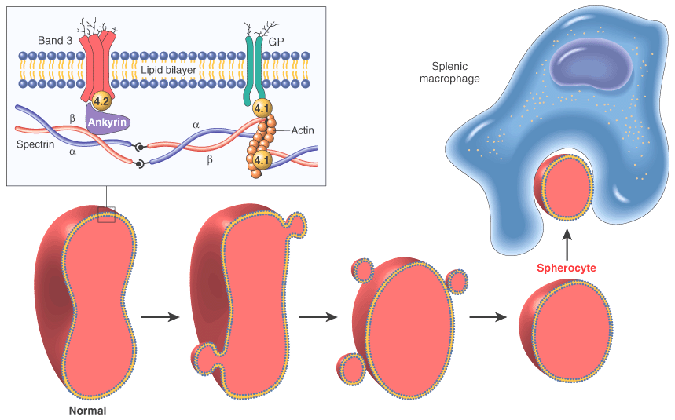
Figure 13-4 Schematic representation of the red cell membrane cytoskeleton and alterations leading to spherocytosis and hemolysis. Mutations weakening interactions involving a- spectrin, b-spectrin, ankyrin, band 4.2, or band 3 all cause the normal biconcave red cell to lose membrane fragments and adopt a spherical shape. Such spherocytic cells are less deformable than normal and therefore become trapped in the splenic cords, where they are phagocytosed by macrophages.

Slide 28
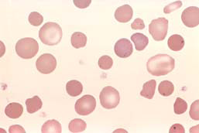
Figure 13-6 Hereditary spherocytosis (peripheral smear). Note the anisocytosis and several dark-appearing spherocytes with no central pallor. Howell-Jolly bodies (small dark nuclear
remnants) are also present in red cells of this asplenic patient. (Courtesy of Dr. Robert W. McKenna, Department of Pathology, University of Texas Southwestern Medical School, Dallas

Slide 29
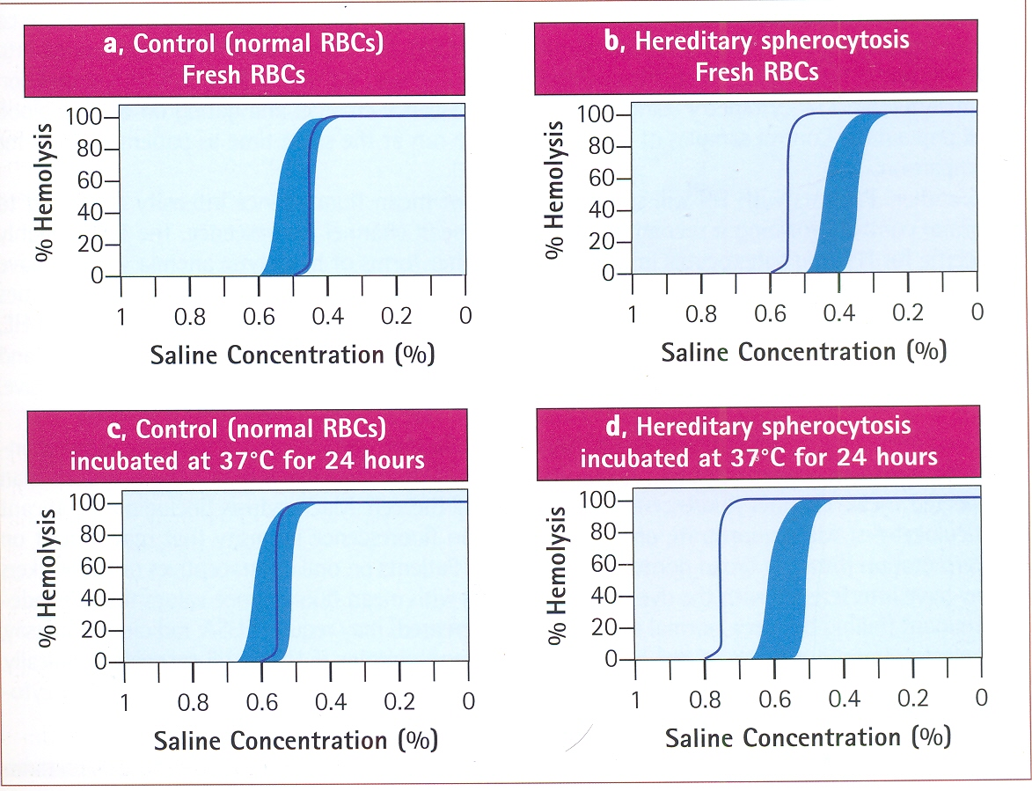
XÉT NGHIỆM SỨC BỀN HỒNG CẦU ( H. KJELDSBERG)

Slide 30
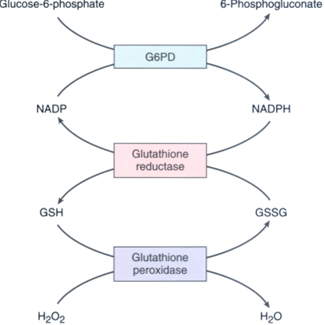
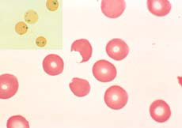
THIẾU MEN G6PD
Figure 13-7 Role of glucose-6-phosphate dehydrogenase (G6PD) in defense against oxidant injury. The disposal of H2 O2 , a potential oxidant, is dependent on the adequacy of reduced
glutathione (GSH), which is generated by the action of NADPH. The synthesis of NADPH is dependent on the activity of G6PD. GSSG, oxidized glutathione
Figure 13-8 G6PD deficiency: effects of oxidant drug exposure (peripheral blood smear). Inset, Red cells with precipitates of denatured globin (Heinz bodies) revealed by supravital
staining. As the splenic macrophages pluck out these inclusions, "bite cells" like the one in this smear are produced. (Courtesy of Dr. Robert W. McKenna, Department of Pathology

Slide 31
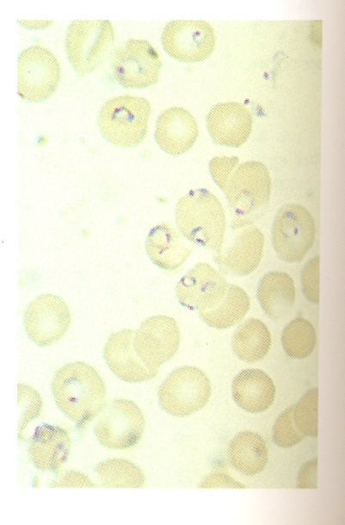
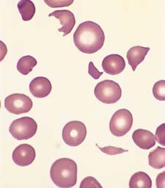
Figure :Heavy malaria infestation with more than one parasite in some cells
( P.falciparum )
Figure 13-17 Microangiopathic hemolytic anemia. A peripheral blood smear from a patient with hemolytic-uremic syndrome shows several fragmented red cells. (Courtesy of Dr. Robert
W. McKenna, Department of Pathology, University of Texas Southwestern Medical School, Dallas, TX.)

Slide 32
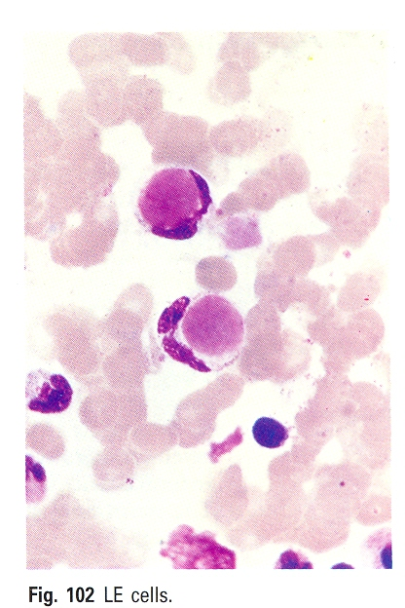
LE are neutrophiles that have ingested lymphocyte nucleii coated with denatured by antibody to nucleoprotein .They are produced in vitro by incubating blood at room temperature while rotating with glass beads.The test has been replaced by the antinuclear factor test and DNA binding assays.

Slide 33
HEREDITARY SPHEROCYTOSIS
Địa lý :
dân nguồn gốc Bắc Âu,
nhiều dân tộc thiểu số
Di truyền :
Di truyền kiểu trội.
Đôi khi có đột biến
Gen tổng hợp HS trên nhiễm sắc thể 8.
Đặc điểm
Huyết tán di truyền trong gia đình
Nhiều mức độ thiếu máu, gan lách to
Hồng cầu hình cầu trên phết máu

Slide 34
HEREDITARY SPHEROCYTOSIS
Chẩn đoán :
Lâm sàng : Thiếu máu mạn , vàng da, lách to
Xét nghiệm :
Hb ↓, MCV bt. MCHC ↑ >36-37 % ( 26-34%)
Phết máu : hồng cầu hình cầu
Bilirubin tăng, , Ret ↑
Sức bền hồng cầu giảm trong môi trường nhược trương
Khảo sát miễn dịch huỳnh quang , Elisa phân tích protein màng HC
Tầm soát phết máu của gia đình
Điều trị
Truyền HCL
Cắt lách
Ac folic

Slide 35
Tu phuong ly is a vietnamese girl, born in june 1999.
History:
Natal and neonatal period:
Birth: term, vaginal delivery, weighed 3000 g.
18 hours after birth, she developed progressively severe jaundice.
* Her total blood bilirubin was 34 mg/dl, her blood type: B, Rh (+)
* Her mother’s blood type: O, Rh (+).
* She reveived phototherapy that was ineffective, then received blood
exchange.
* Diagnosis on discharge was incompatible ABO system and neonatal jaundice.
Postneonatal period and childhood
* Normal psychomotor developement
* Episodes of jaundice acompanied by fever without any clear
precipitating factor
* Moderate anemia
* Moderate splenomegaly.

Slide 36
Family history:
Younger sister :
Clinical manifestations similar to her older sister, except:
* More severe anemia with moderate splenomegaly
* Receiving regular blood transfusion every 45 to 60 days
Parent laboratory findings :
Mother
* Blood type: O, Rh (+)
* Hemoglobin: HbA : 98%
HbA₂: 2%
Father
* Blood type: B, Rh (+)
* Hemoglobin: HbA: 98.2%
HbA₂­: 1.8

Slide 37
At 3 months of age:
* CBC:
RBC: 3.19 x 10⁶ / mm³. Hematocrit: 25.9%.
MCV: 81.1 fL. MCH: 28.4 pg. MCHC: 35.1 g/dl.
Reticulocyte: 2.2%
WBC: 15.3 x 10³ / mm³
Differential: Lymphocytes 60%, Neutrophils 24.1%
Platelets: 550,000 / mm³
* Blood type: B, Rh (+).
* Blood smear:
Red cells: normochromic, anisocytosis (++), poikilocytosis (+)
Few microcytic red cells,
White cells: mostly lymphocyte
Platelete: moderate amount
* P. falciparum (-)
* Serum iron: 92 μ/dl
* Ferritin: 231 ng/ml
* Hemoglobin: Hemoglobin A₂: 3.2%
Hemoglobin A : 92.3%
Hemoglobin F : 4.5%
Hemoglobin S : 0%
Hemoglobin C : 0%
Hemoglobin D : 0%
Hemoglobin E : 0%
* Coombs antiglobulin test:
Direct Coombs test: (-)
Indirect Coombs test: (+)

Slide 38
At 2 years of age:
* CBC:
RBC: 4.15 x 10⁶ / mm³. Hematocrit: 25.9%.
MCV: 72 fL. MCH: 25.9 pg. MCHC: 35.9 g/dl.
Reticulocyte: 12%
WBC: 15.9 x 10³ / mm³
Differential: Lymphocytes 33.6%, Neutrophils 42.8%
Platelets: 627,000 / m³
* Blood smear:
Red cells: normochromic, anisocytosis (+), poikilocytosis (+)
Few microcytic red cells, hyperchrmomic red cells: (+++)
White cells: mostly lymphocyte
Platelete: moderate amount
* P. falciparum (-)
* HbsAg (-) . HgsAb (-). HbeAg (-). HbeAb (-). AntiHbc (-).
* Anti HCV: (-)
* Anti HIV : (-)
* CMV: IgG (+), IgG (+)
* Serum iron: 92 μ/dl
* Ferritin: 231 ng/ml
* Hemoglobin: Hemoglobin A₂: 2.4%
* Hemoglobin: Hemoglobin A₂: 2.4%
Hemoglobin A : 97.6%
* Coombs antiglobulin test:
Direct Coombs test: (-)
Indirect Coombs test: (-)
* Osmotic fragility:
Slight hemolysis: 0.3%
Complete hemolysis: 0.5%
G6PD: 249 m U/10⁹ erythrocyte (reference: 131 ± 13 mU/10⁹ erythrocyte

Slide 39
At 4 years of age:
* CBC:
RBC: 2.7 x 10⁶ / mm³. Hematocrit: 19.8%.
MCV: 73.4 fL. MCH: 25.1 pg. MCHC: 34.2 g/dl.
WBC: 9.6 x 10³ / mm³
Differential: Lymphocytes 71.1%, Neutrophils 26.3%
Platelets: 180,000 / m³
* Blood smear:
Red cells: vary in shape, lack of central pallor
A few nucleated red blood cells
White cells: mostly lymphocyte, no premature white cells
* CMV: IgG (+), IgM (-)
* Hemoglobin:
Hemoglobin A₂: 2.4%
Hemoglobin A : 97.6%
Hemoglobin F : 0%
Hemoglobin S : 0%
Hemoglobin C : 0%
Hemoglobin D : 0%
Hemoglobin E : 0%
* Aminotransferase:
AST : 56 U/L
ALT : 35 U/L
* Bilirubin:
Total: 2.3 mg /dl
Direct: 0.8 mg /dl
Indirect: 1.5 mg /dl
Abdomen-ultrasound: splenomegaly

Slide 40
At 8 years of age:
* CBC:
RBC: 3.21 x 10⁶ / mm³. Hemoglobin: 8.2 g/dl. Hematocrit: 23.3%.
MCV: 72.5 fL. MCH: 25.4 pg. MCHC: 35.1 g/dl.
WBC: 11.6 x 10³ / mm³
Differential: Lymphocytes 36.8%, Neutrophils 56.8%
Platelets: 386,000 / m³
* Bilirubin:
Total: 8.2 mg /dl
Direct: 0.5 mg /dl
Indirect: 7.5 mg /dl
* Serum iron: 0.2 μmol/l
* Ferritin: 331 ng/ml
* Abdomen-ultrasound: splenomegaly
Diagnosis: Hemolytic anemia, unknown etiology

Slide 41
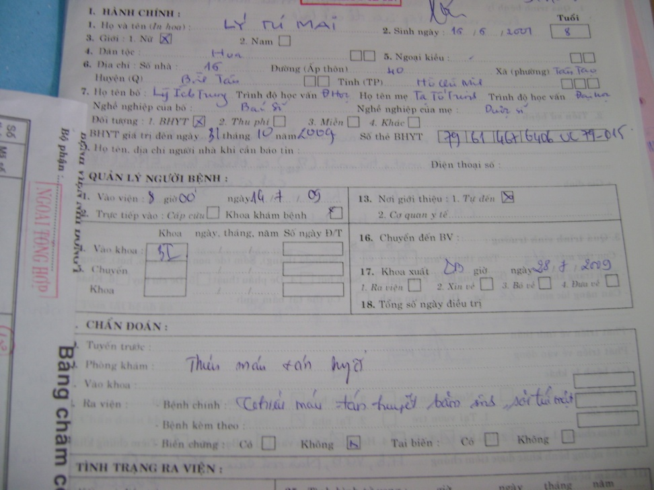
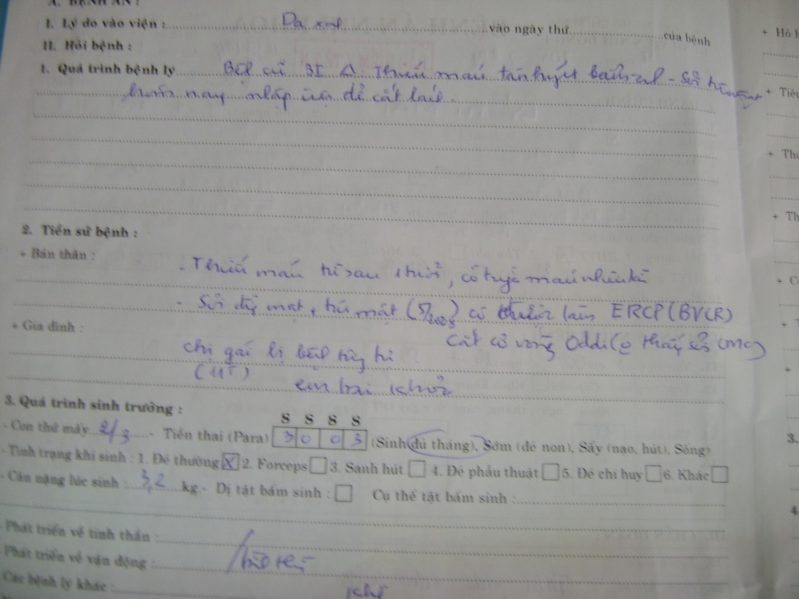

Slide 42
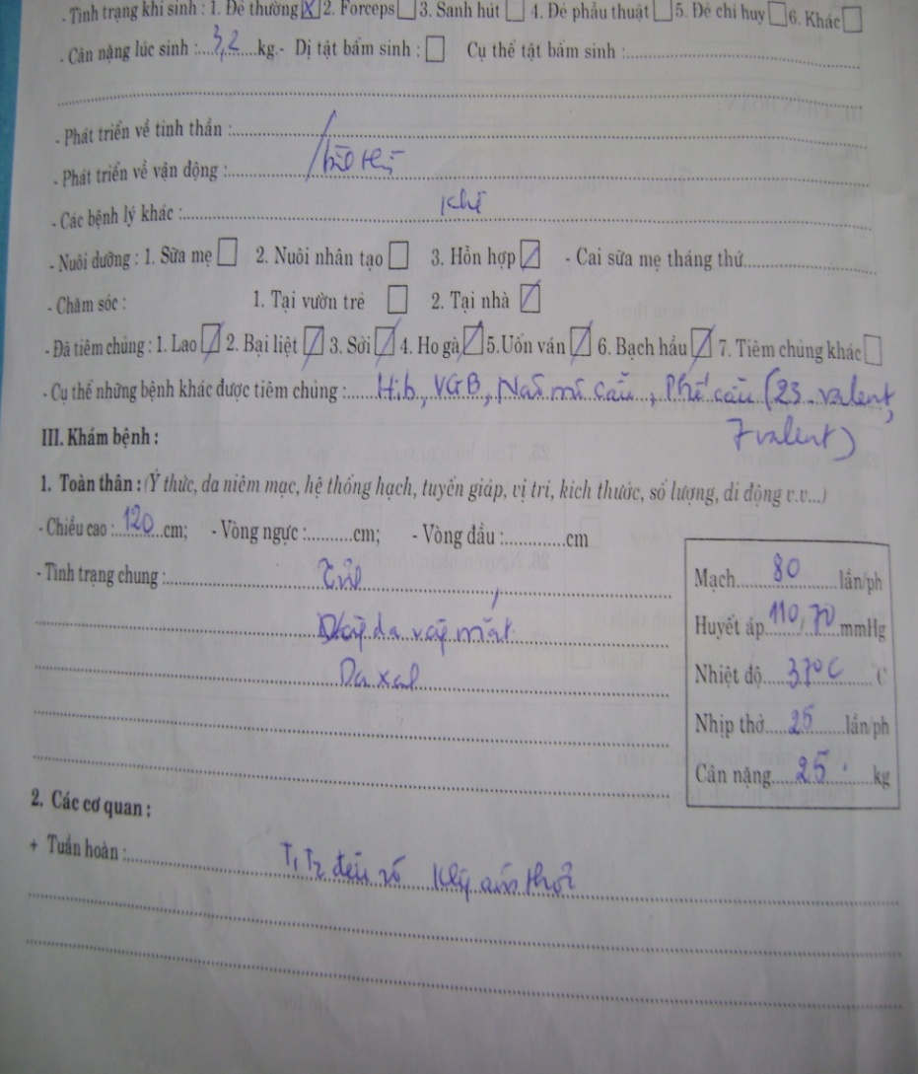
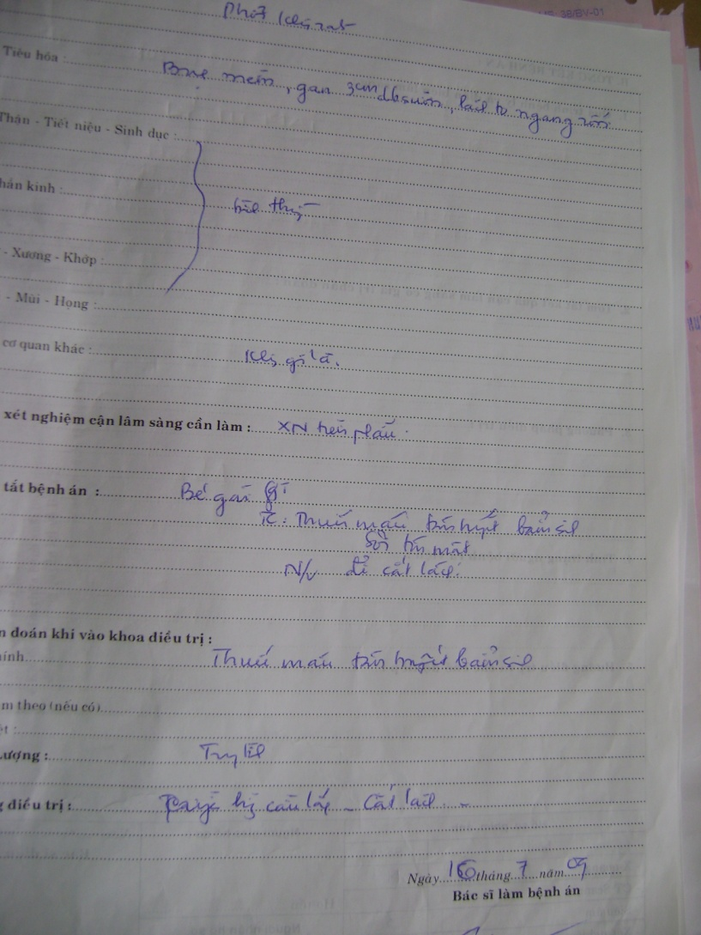

Slide 43
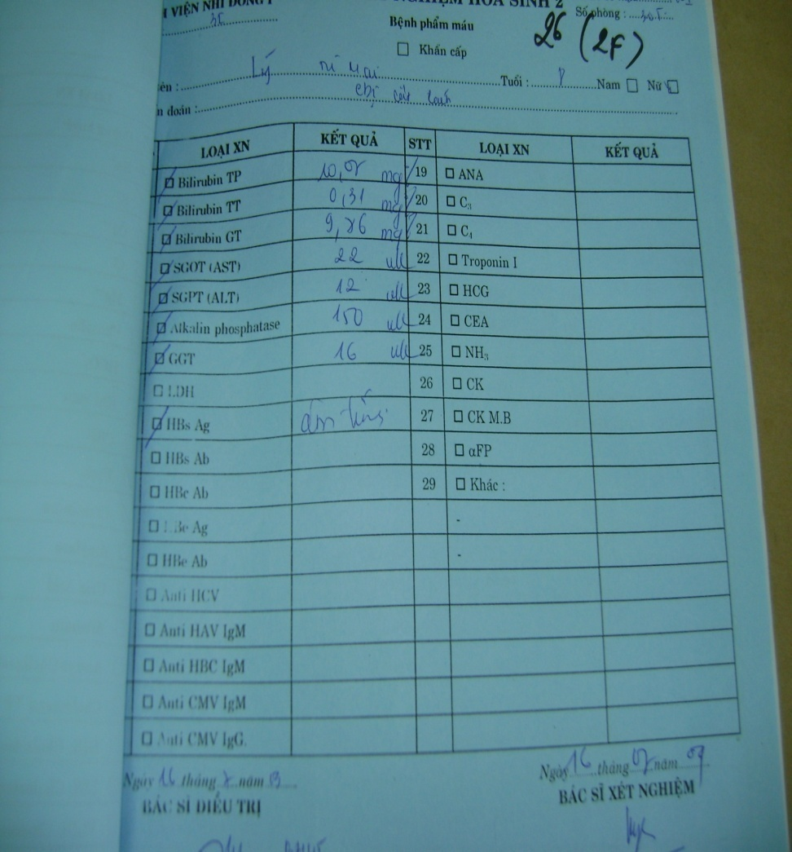
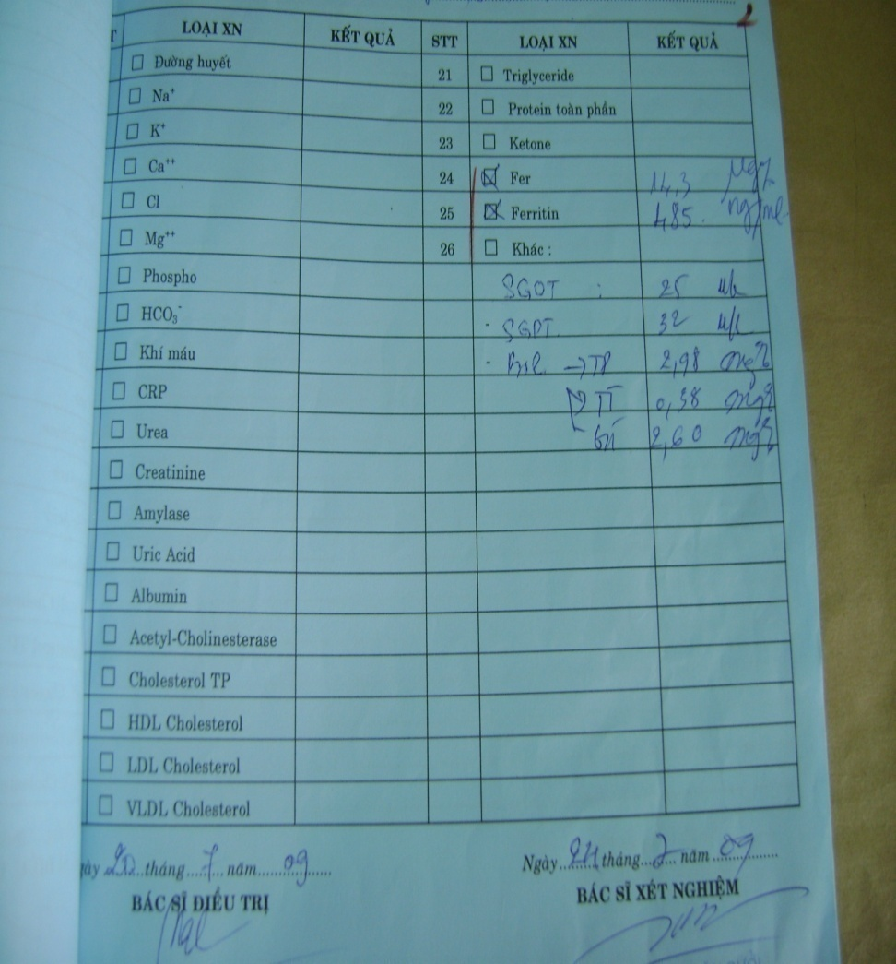

Slide 44
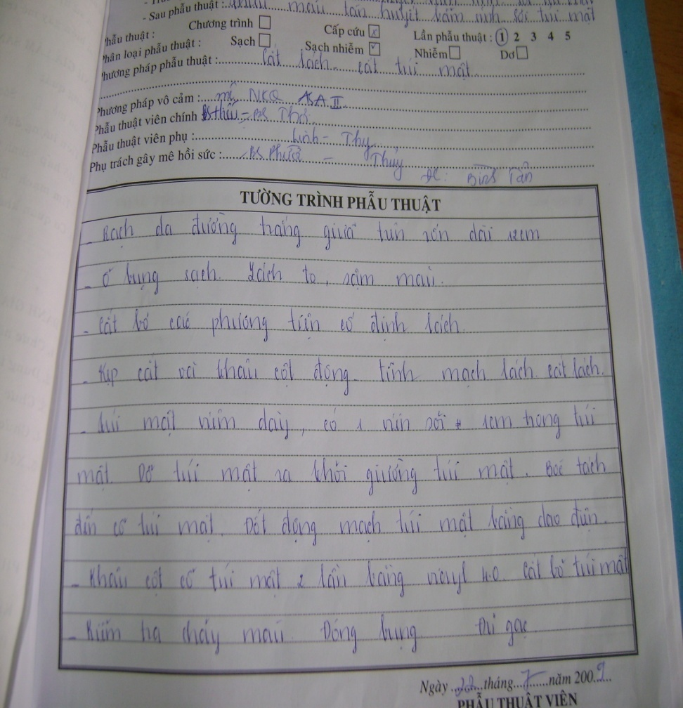
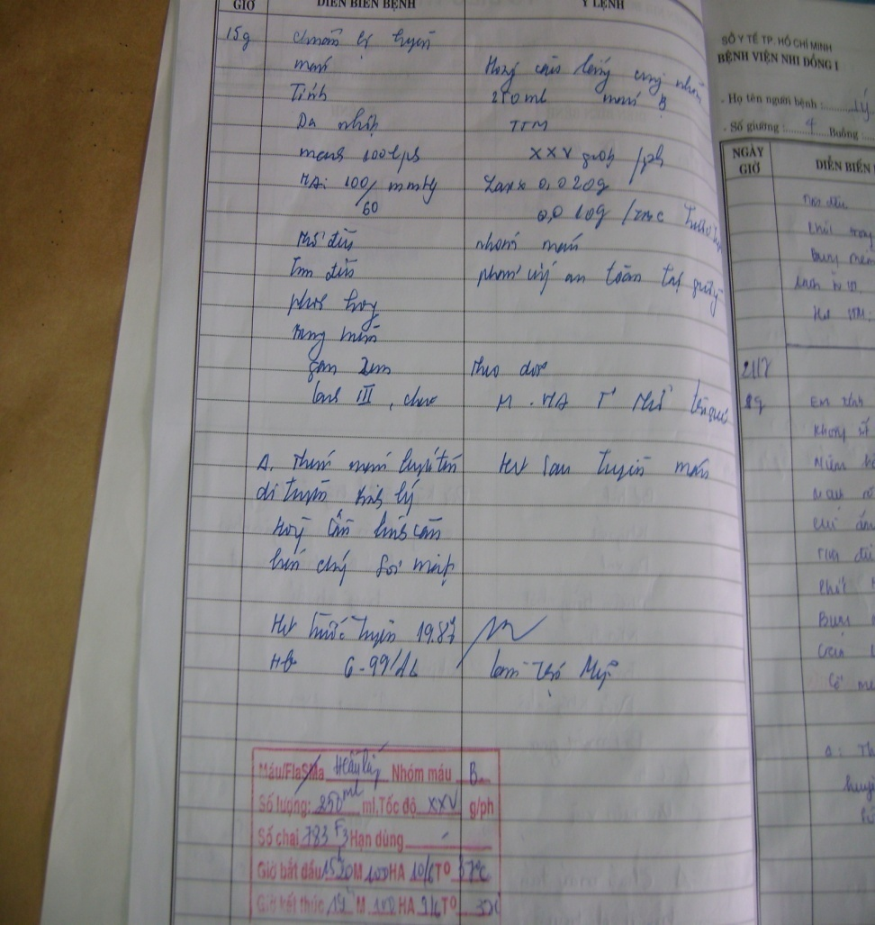

Slide 45
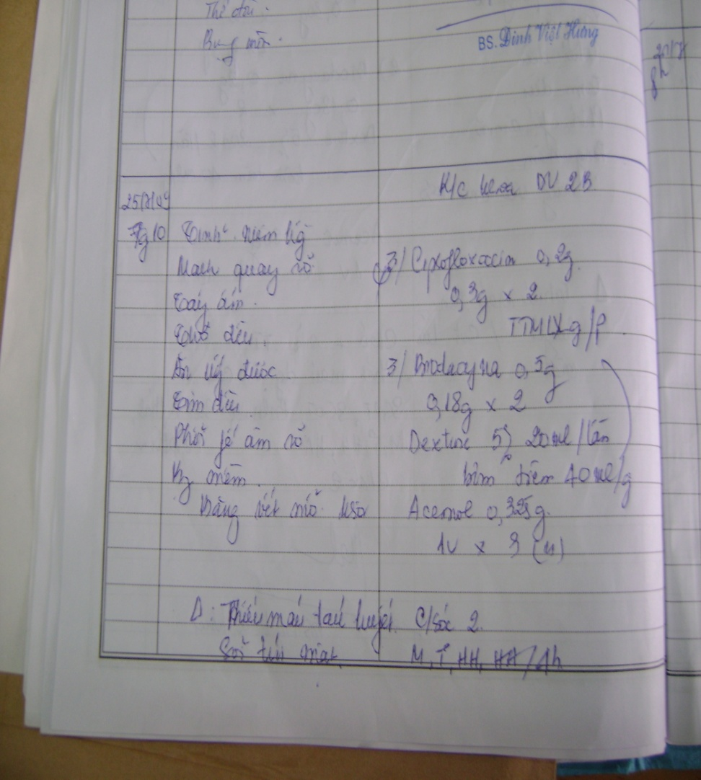
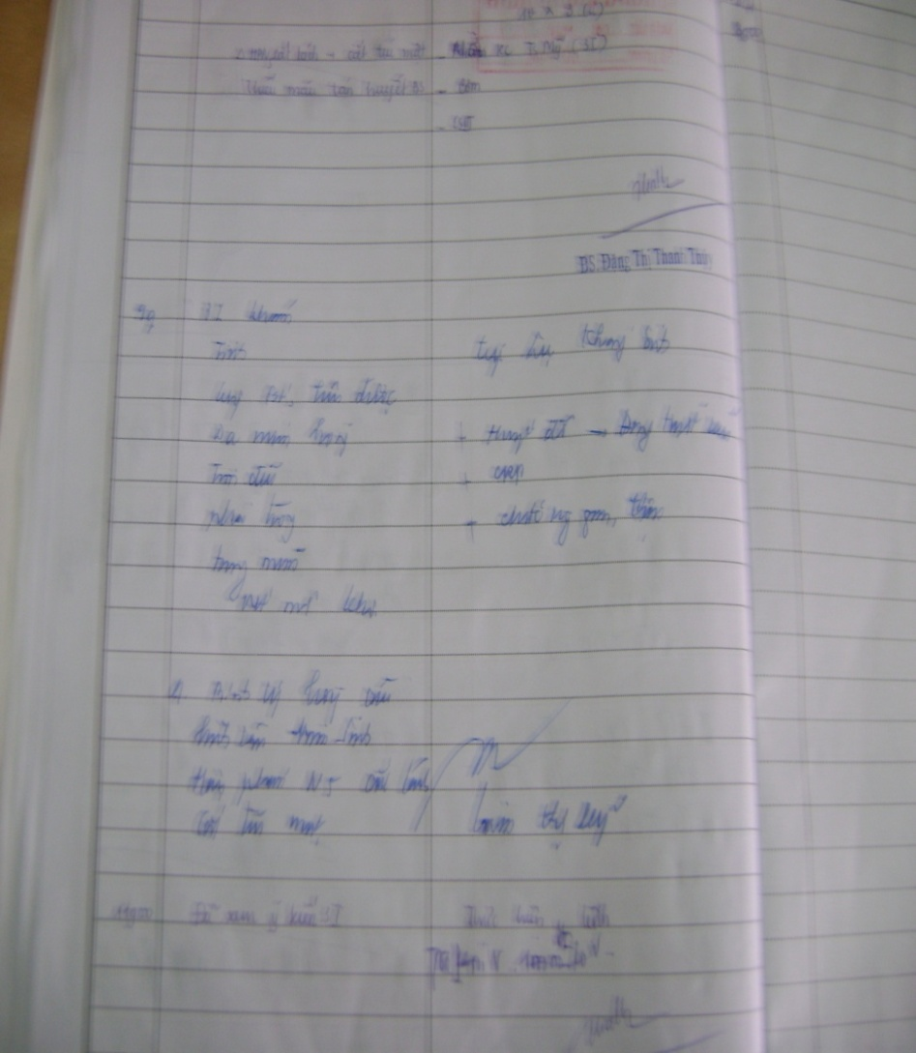

Slide 46
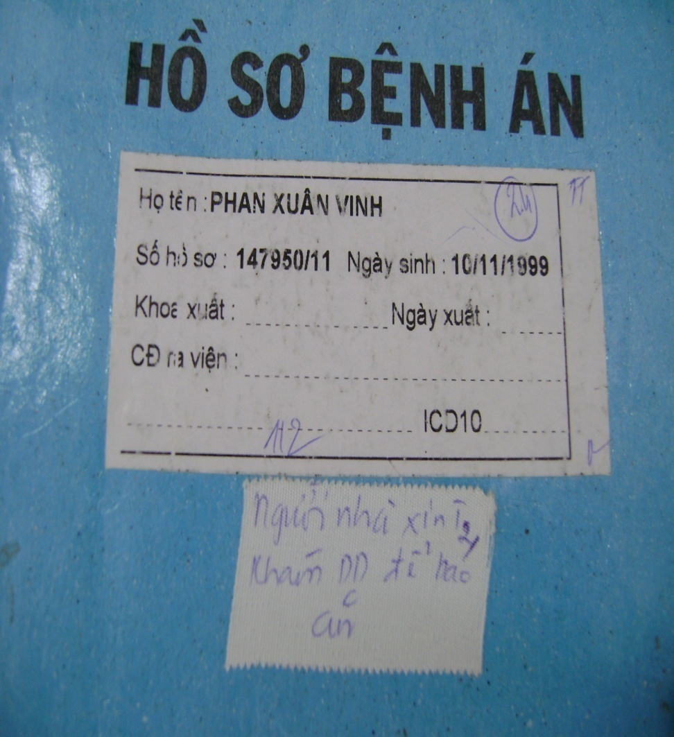
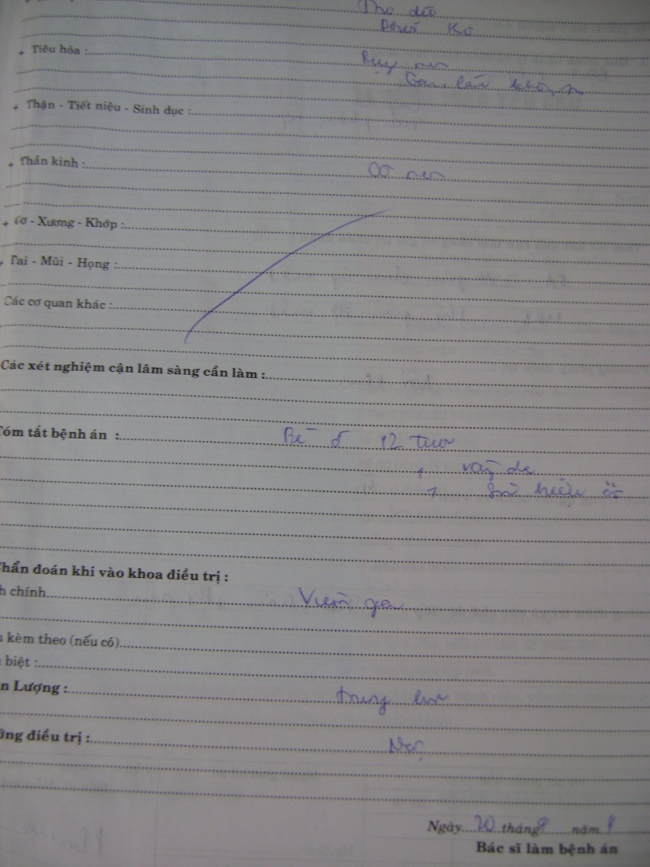

Slide 47
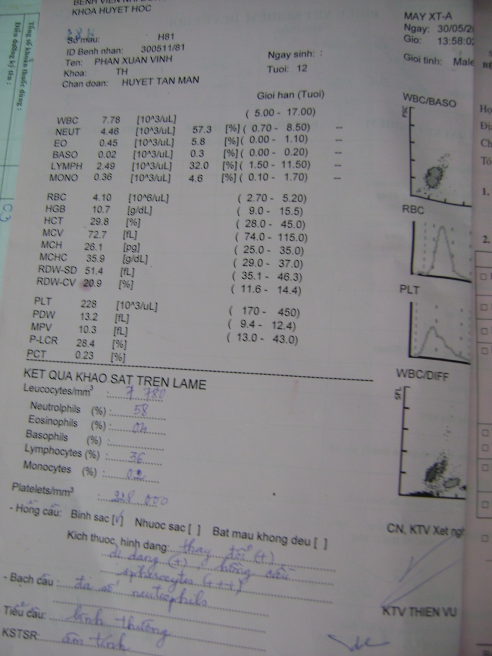
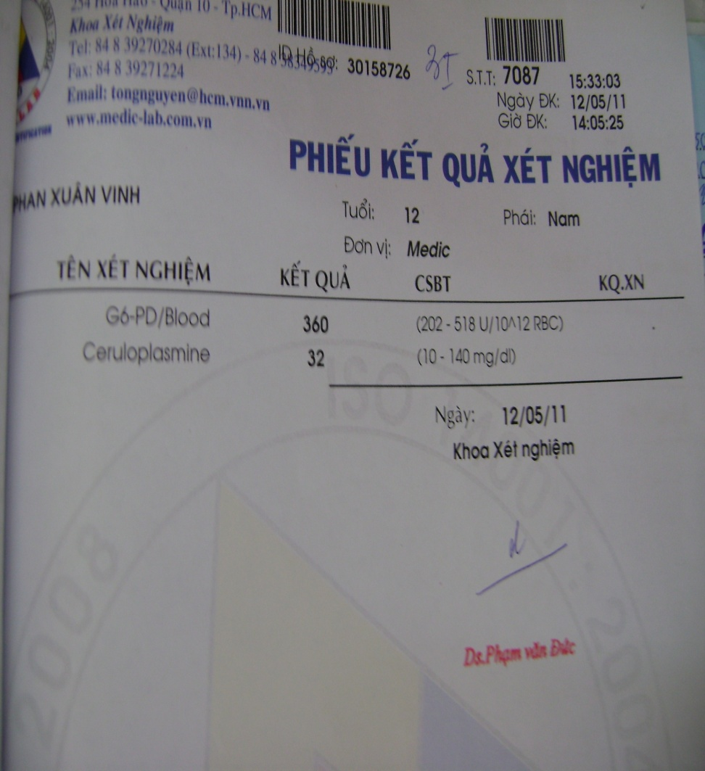

Slide 48
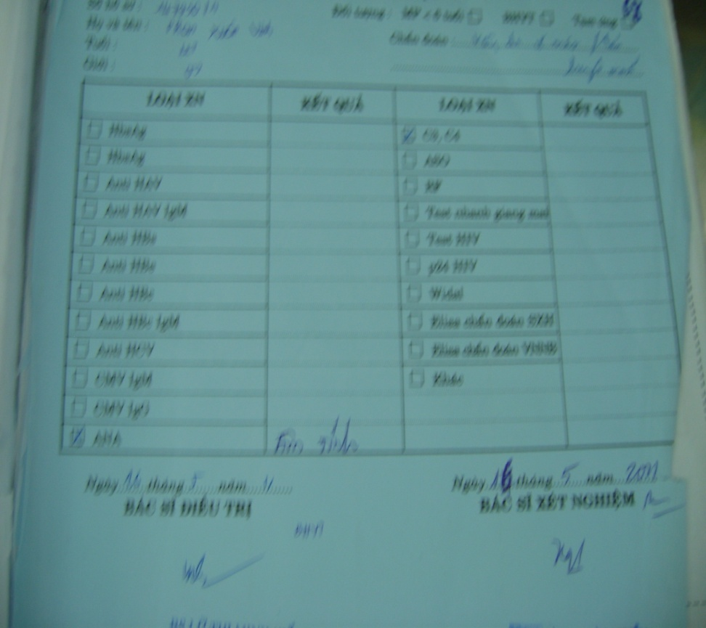
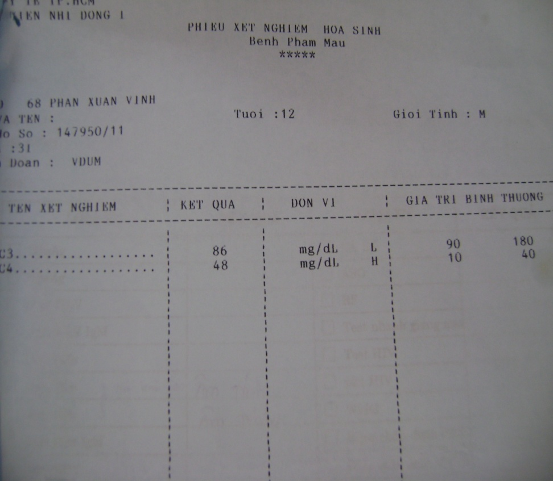

Slide 49
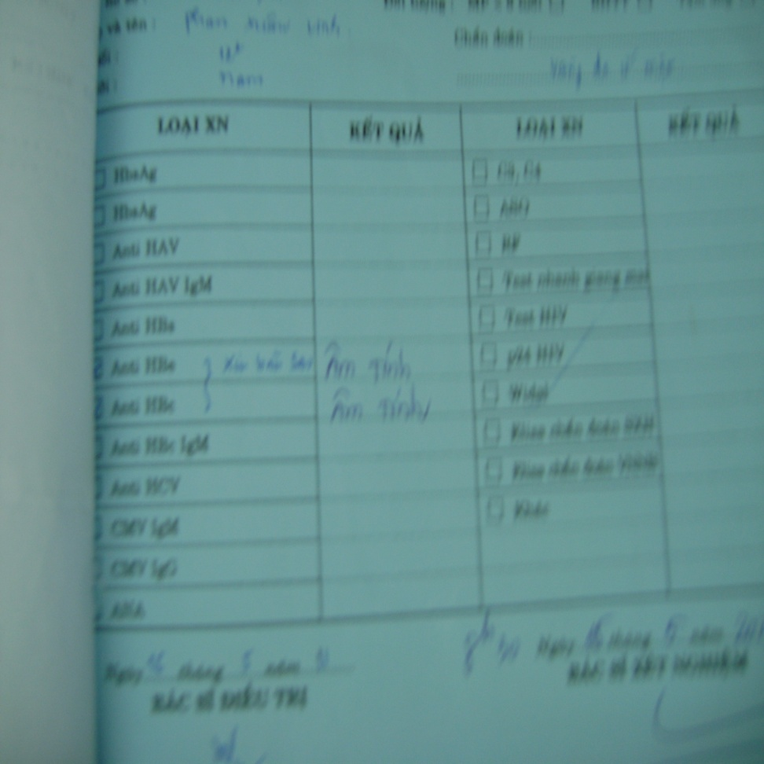
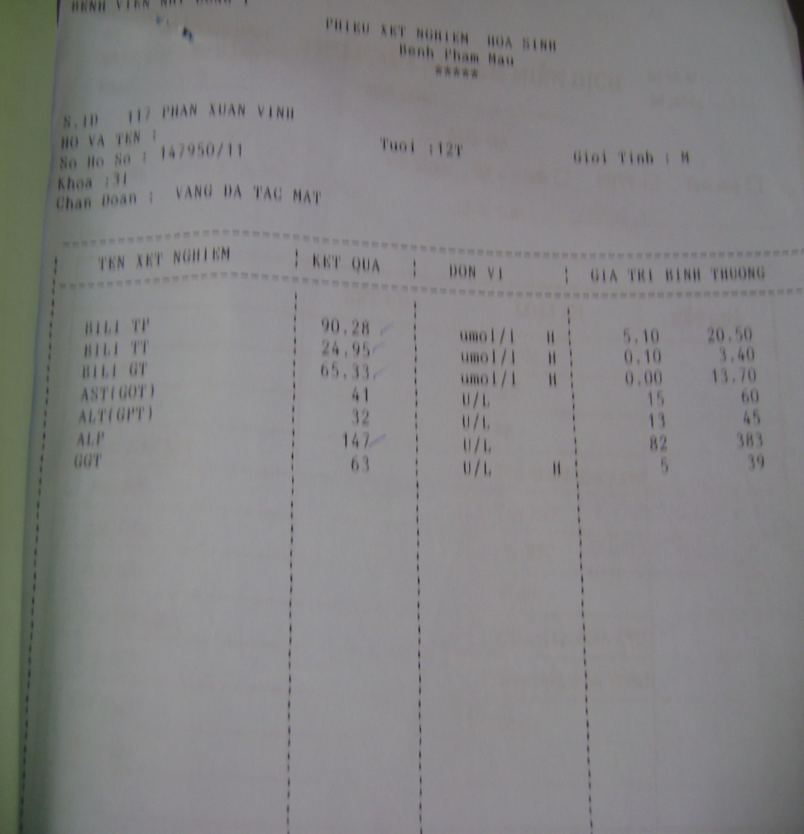

Slide 50
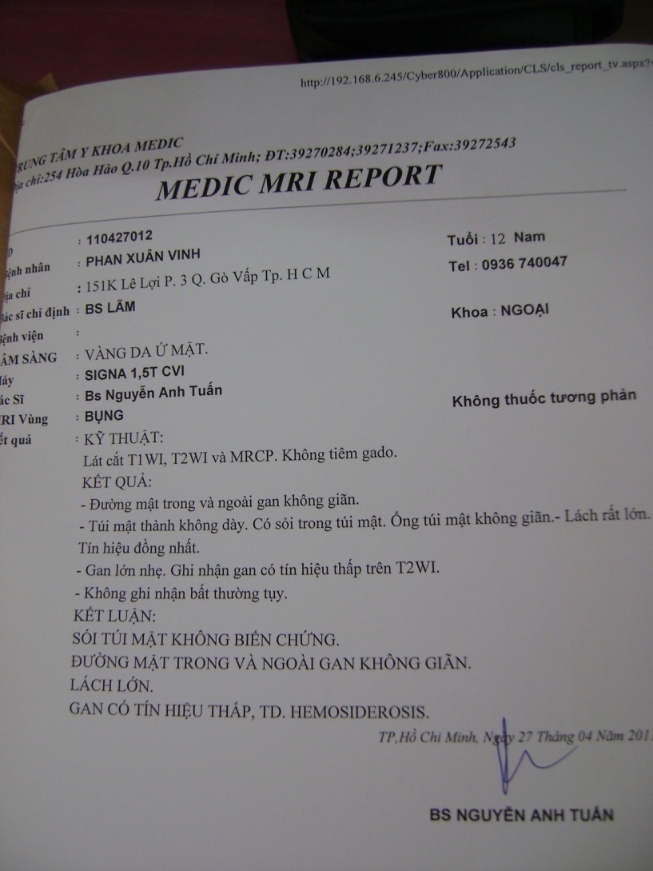
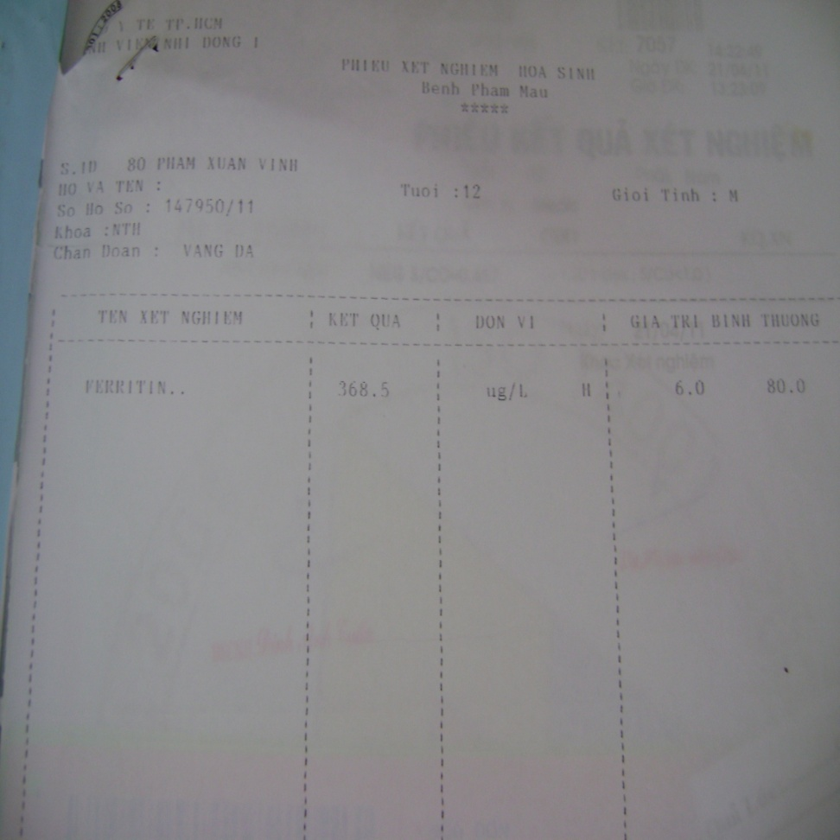

Slide 51
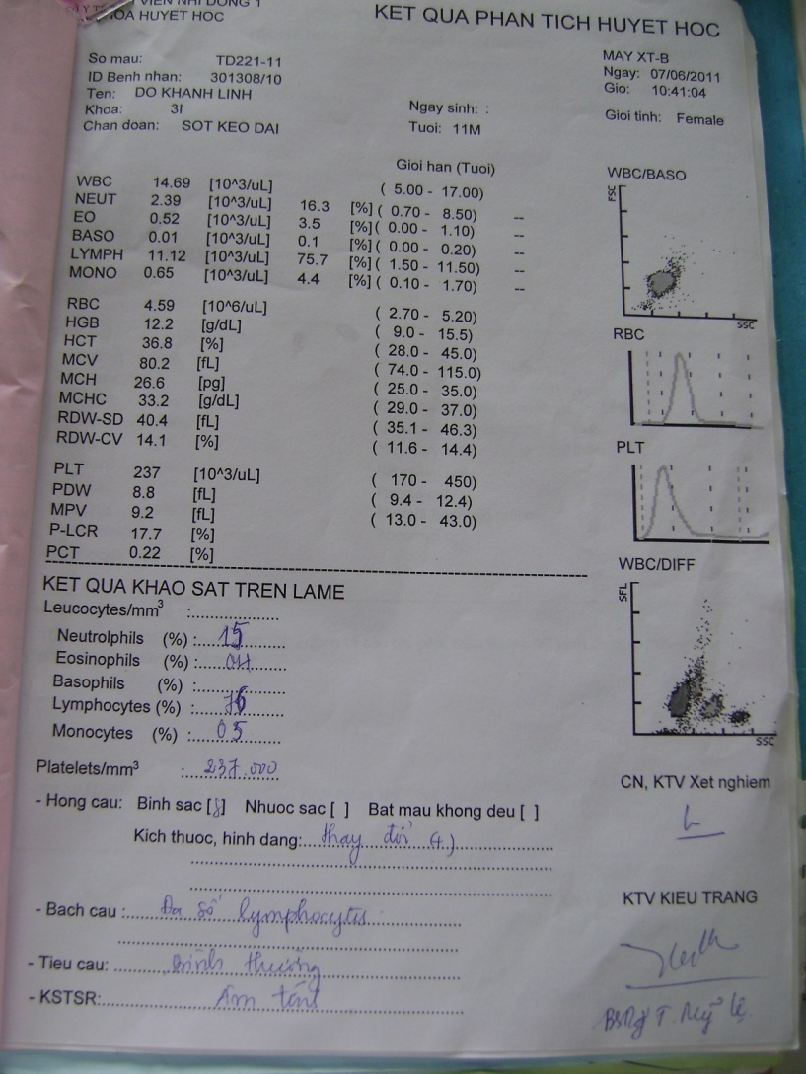
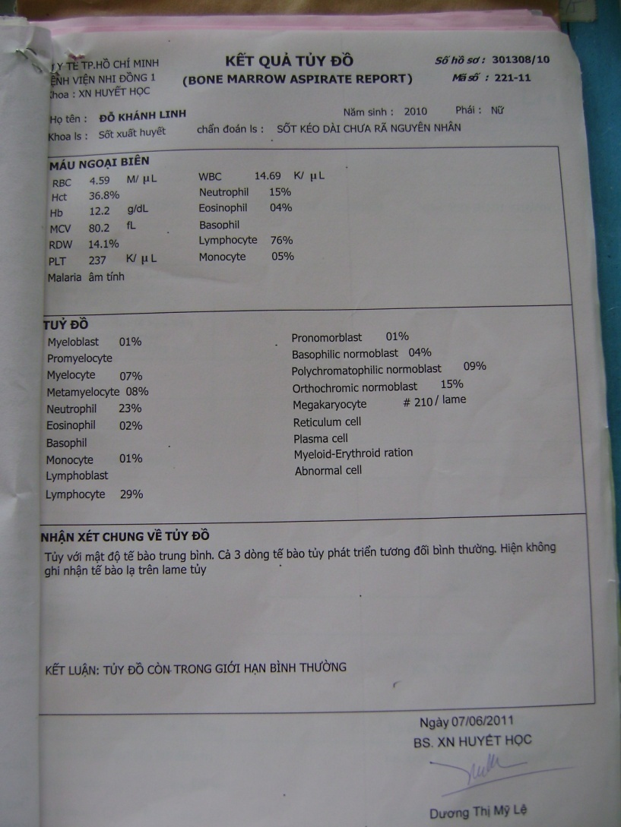

Slide 52
BỆNH HỒNG CẦU HÌNH CẦU
Tên Châu Gia Kiệt, 8T, nam, Bạc Liêu, 424680/12
LDVV: Sốt 6 ngày
BS:
N1-6: sốt cao, uống thuốc không đở
TS: con 2/2 ,đi học được
TS gia đình: anh theo dõi Thalassema (BVTMHH)
Mẹ bị thiếu máu nhẹ
LS
Cân 20Kg, cao 123 cm, M 100l/ph
Thiếu máu nhẹ, lách to III

Slide 53
 | 7/9 | 7/9 | 12/9 | 12/9
LS | F G 2 Lách to | F- TM Lách to II | F- TM Lách to II | F - TM Lách to II
CD | NSV Thal/TM ? | VH TM HC nho | VH HC nho | VH HC nho
DT | Acemol, ac folic | Cefu/ ac folic | Cef
Hct |  |  | 28.2 | 29.6
HB/MCV/H | 9.5/75.6/27.3/ 36.1 | 9.9/75/26/ 34.9 | 9.8/78/27/ 34.8 | 9.8/78/25/ 33.1
WC/PN/L/M | 9.1/43/43/13 | 9/40/53/6 | 7.5/52/42/3 | 8.1/56/38/4
TC | 300 | 290 | 329 | 364
Blood smear | - | KT + | Kt +, Hc nho | HC Hinh cau+++
Ret % |  |  | 13.8
Ferritin µg/L |  | 300
BI.BD |  | 42- 7
AST ALT |  | 34 15
Coomb | Am/am | Am /am
G6PD |  |  | 490 (bt >200)
Đd Hb |  | 96.8/2.4/0.8
ANA, C3C4 |  | - | Anti DNA -

Slide 54
ĐẶC ĐiỂM HUYET HOC CON & CHA ME
 | 7/9 CON | 7/ 9 ME | 7/9 C CHA | 12/09 CON | 12/09 ME*** | 12/09 CON***
HB | 9.9 | 9.9 | 15.7 | 9.8 | 9.1 | 9.8
MCV | 75.7 | 87.9 | 86 | 78.1 | 87.2 | 78.3
MCH | 26.4 | 28.7 | 27.9 | 27.1 | 29.1 | 25.9
MCHC | 34.9 | 32.7 | 32.2 | 34.8 | 33.3 | 33.1
WBC | 9.02 | 10.9 | 6.86 | 7.5 | 8.8 | 8.1
PN % | 39.5 | 74 | 65 | 52.6 | 65 | 55.8
TC | 290 | 327 | 247 | 329 | 318 | 364
Ret %
BLOOD SMEAR |  | KT +, HC nho + |  | HC nho, KT + | hình cầu+, HC da sac ++ | HC cầu +++ HC da sac +

